Slide 1
MatriculAR
¿La categoría del gasista sirve para tu trabajo? Te lo decimos con evidencia fechada del padrón oficial.
Proyecto Final · Tecnicatura Universitaria en Programación · UTN
Grupo 209 · Iván Daniliuk · Nicolás Gabriel Demiryi · Tutor: Oscar · 2026
Notes:
Presentate: quién sos, el grupo y el proyecto en una frase. Decí con naturalidad que en la etapa final seguiste solo.

Slide 2
El riesgo es real y está creciendo
608
55
0
casos de monóxido de carbono notificados en 2026 hasta la semana 24, contra una mediana de 356
personas fallecidas por monóxido de carbono entre 2019 y 2025
registros nacionales de gasistas matriculados: cada distribuidora publica el suyo
Boletín Epidemiológico Nacional N° 814
Boletín Epidemiológico Nacional N° 802
Res. ENARGAS 21/2025
Notes:
El problema: un gasista sin matrícula o con una categoría que no alcanza es riesgo de monóxido y de explosión. Usá un dato, no los tres. Usuarios: quien contrata (particular, consorcio, comercio). Validación: evidencia pública; no hubo entrevistas ni encuestas (limitación).

Slide 3
Hoy, el buscador oficial no alcanza
Lo que no dice
Lo que muestra el buscador de Ecogas
✕
Qué trabajos habilita su categoría
✓
La persona figura en el padrón, con una categoría (1ª, 2ª o 3ª)
✕
Si la matrícula está vigente
Pero quien contrata tiene que leer la NAG-200 para saber si esa categoría sirve para su trabajo.
✕
El número de matrícula
Notes:
Mostrá el hueco: 'tiene matrícula' no alcanza; la pregunta real es si tiene la categoría para ESTE trabajo. Ningún buscador lo explica.

Slide 4
Objetivo y alcance
Responder «¿esta categoría sirve para este trabajo?» con evidencia fechada y citable del padrón oficial.
Entregado y en línea
Fuera del alcance
Verificación de un gasista contra Ecogas
Reglas de categoría de la NAG-200
Evidencia guardada: fecha, huella y registro
Página web y API en AWS
Perfil de profesionales y búsqueda
Contratación y reseñas
Revalidación automática
Otras distribuidoras y profesiones
Notes:
Por qué se recortó: para entregar algo estable, probado y defendible, como pidió la cátedra.

Slide 5
La categoría depende del trabajo
Tipo | Trabajo | Categorías admitidas
A1 | Conexión o reemplazo de un artefacto en una vivienda unifamiliar de bajo consumo | 1ª · 2ª · 3ª
A2 | Conexión o reemplazo de un artefacto en otras viviendas | 1ª · 2ª
B | Comercio con un artefacto de más de 50.000 kcal/h | 1ª
Si el trabajo no encaja en ningún tipo, MatriculAR responde «trabajo no cubierto»: no adivina.
Fuente: NAG-200, capítulo VIII (8.3.1 y 8.4.1)
Notes:
Cada regla cita el artículo de la norma y tiene versión. Ejemplo: un gasista de 3ª puede en una casa sola de bajo consumo, no en un comercio.

Slide 6
Cinco preguntas, respuestas honestas
1
¿Es un comercio o una industria?
Compatible según la regla
2
¿El terreno tiene una única vivienda?
Incompatible
3
¿El consumo total es de hasta 5 m³/h?
No podemos determinarlo, y qué lo resolvería
4
¿Algún artefacto supera 50.000 kcal/h?
No se pudo verificar (la Fuente falló)
5
¿Es gas natural por red, a baja presión?
Sí · No · No sé
Con «No sé», se prueban todos los escenarios: si cambian el resultado, no adivinamos.
Notes:
El mayor desafío de dominio: modelar la incertidumbre en vez de esconderla. Cada respuesta trae además sus limitaciones: vigencia, número de matrícula y zona.

Slide 7
Arquitectura en AWS
DynamoDB
evidencia: consultas, credenciales
Navegador
página React
API Gateway
HTTPS · un solo enlace
Lambda
Node 24 · TypeScript
S3
lecturas minimizadas · 1 día
Ecogas
padrón público
Hexagonal: el dominio no conoce AWS ni Ecogas · Todo con Terraform · Región us-east-2
Notes:
Explicá por qué hexagonal (se prueba sin internet; cada Fuente es un adaptador) y por qué serverless (uso intermitente, costo cero).

Slide 8
Decisiones técnicas
1
Serverless en AWS
2
Un único enlace con HTTPS
Uso intermitente y costo cero en el plan gratuito. Infraestructura reproducible con Terraform.
La misma API sirve la página: sin advertencias del navegador y sin CORS entre orígenes.
3
Respeto a la Fuente
4
Mínimo privilegio
User-Agent que se identifica, una lectura cada 15 minutos como máximo y reutilización.
La función no puede borrar ni modificar evidencia. Sin secretos en el repositorio.
Notes:
Contá el porqué de cada decisión, no solo qué se usó.

Slide 9
Demo en vivo
https://b2u5pup2gd.execute-api.us-east-2.amazonaws.com/v1/
1
Un nombre común sin localidad: varios homónimos
2
Nombre y localidad, vivienda unifamiliar: compatible
3
El mismo caso con «No sé»: qué lo resolvería
4
Detalle técnico: fecha, huella y registros leídos
Notes:
Narrá lo que hacés y por qué importa. Si Ecogas no responde, mostrá 'no se pudo verificar' como caso diseñado y seguí con las capturas de la diapositiva siguiente.

Slide 10
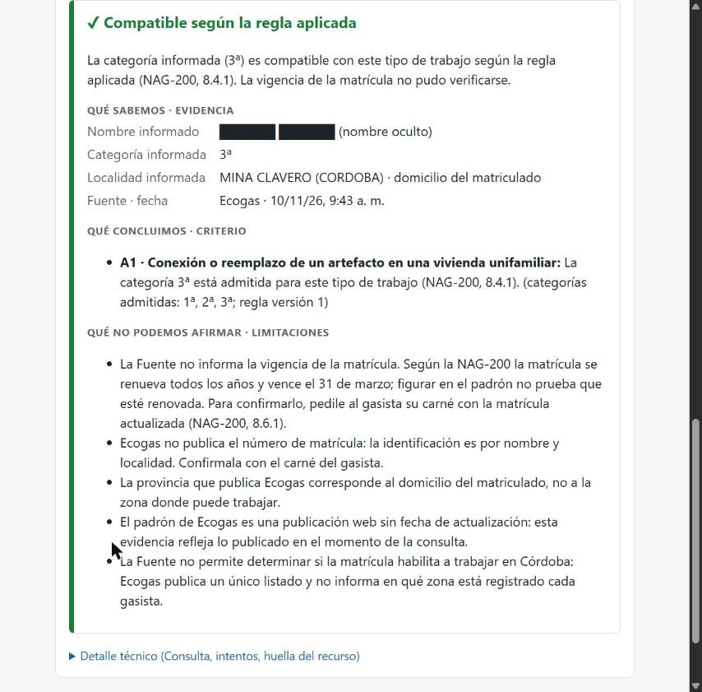
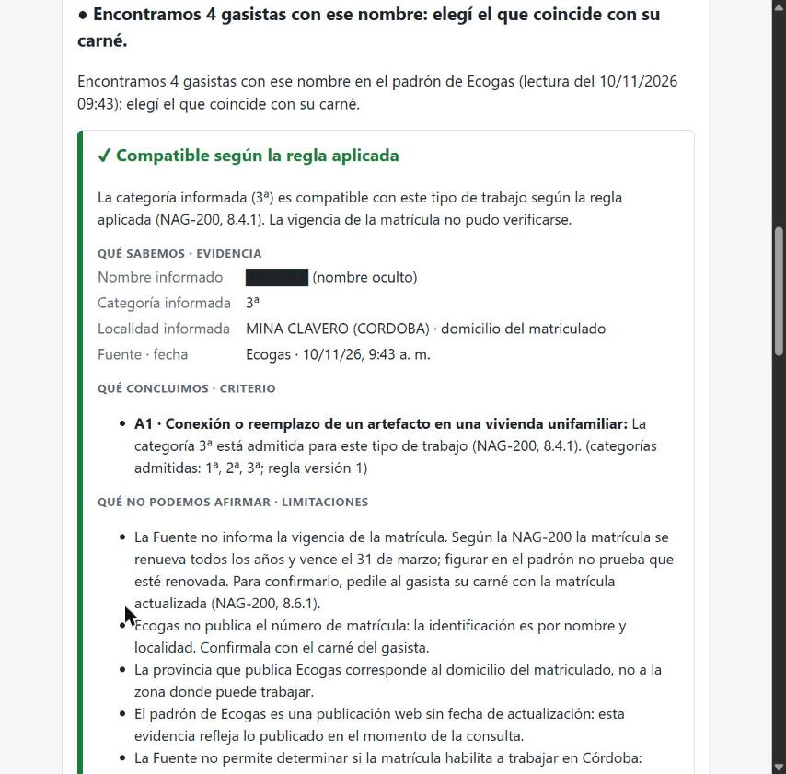
El sistema en línea
Resultado con evidencia, criterio y limitaciones
Homónimos: elegí el que coincide con su carné
Notes:
Plan B de la demo. Los nombres reales están ocultos.

Slide 11
¿Cómo sabemos que funciona?
140
8
9
4.836
pruebas del backend: reglas, «No sé», homónimos, Fuente caída, API
pruebas del frontend: formulario, resultados y errores
pruebas de contrato contra DynamoDB y S3 reales en AWS
registros del padrón leídos desde AWS en ~1,5 segundos
Todas pasan en la integración continua de GitHub en cada cambio.
Notes:
Mostrá en la terminal npm run check del backend y del frontend. Contá qué reglas críticas se prueban.

Slide 12
Dificultades y cómo las resolvimos
Ecogas cambió el formato del padrón
El adaptador reconoce los dos formatos y falla con un mensaje claro ante uno nuevo
Ecogas no publica el número de matrícula
Identificación por nombre y localidad (ADR-0007)
Desde GitHub (Azure), Ecogas respondía 403
Lo probamos antes de desplegar: desde AWS responde
Región restringida y sitio sin HTTPS
Despliegue en us-east-2; la API sirve la página con HTTPS
Notes:
Elegí dos o tres y contalas como historia: qué pasó, qué decidiste y por qué.

Slide 13
Limitaciones y evolución
Limitaciones
Evolución
Depende de que Ecogas publique igual
No informa vigencia ni zona de trabajo
Una sola Fuente automatizada
Sin validación con usuarios
Más distribuidoras: MetroGAS, Naturgy
Revalidación periódica y avisos
Perfil de profesionales
Validación con usuarios y acuerdo con Ecogas
Notes:
Decí las limitaciones con naturalidad: el sistema las muestra en cada respuesta.

Slide 14
Gracias
Probalo en línea
https://b2u5pup2gd.execute-api.us-east-2.amazonaws.com/v1/
Repositorio
github.com/IvanDaniliuk01/MatriculAR
Notes:
Cerrá con tu conclusión, con tus palabras: qué aprendiste y qué harías distinto.

